Slide 1

智慧树网-在线共享课程
教 师 端 讲 解

Slide 2

目录
01 02 03
平台操作与课
考核与成绩管理
程运行
04 05
课程事务处理
教师端APP下载与使用

Slide 3

01登录
➢ 教师端账号由智慧树网根据学校提供的选课老师信息配置。
➢ 账号为手机号，初始密码为“123456”。
➢ Web与App的教师端账号是共享的，Web端的操作可在App
上同步体现。

Slide 4
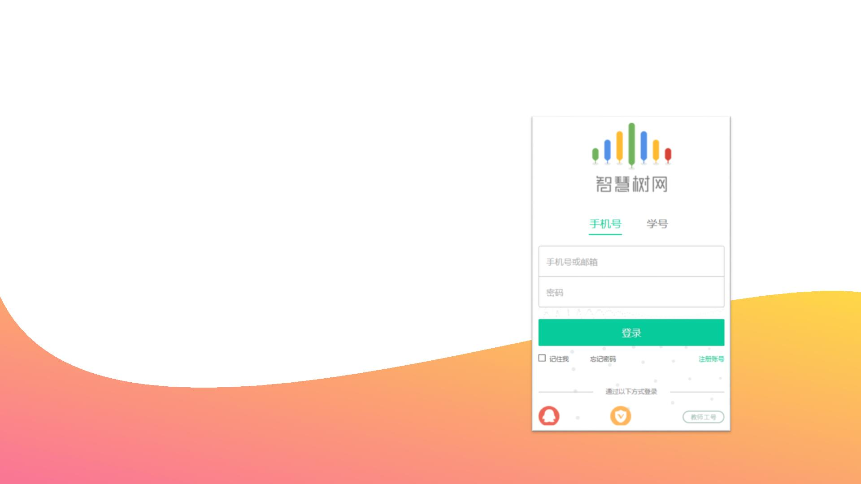
01登录
➢进入智慧树官网：
www.zhihuishu.com
➢点击登录，输入账号（手机
号），初始密码（123456）

Slide 5
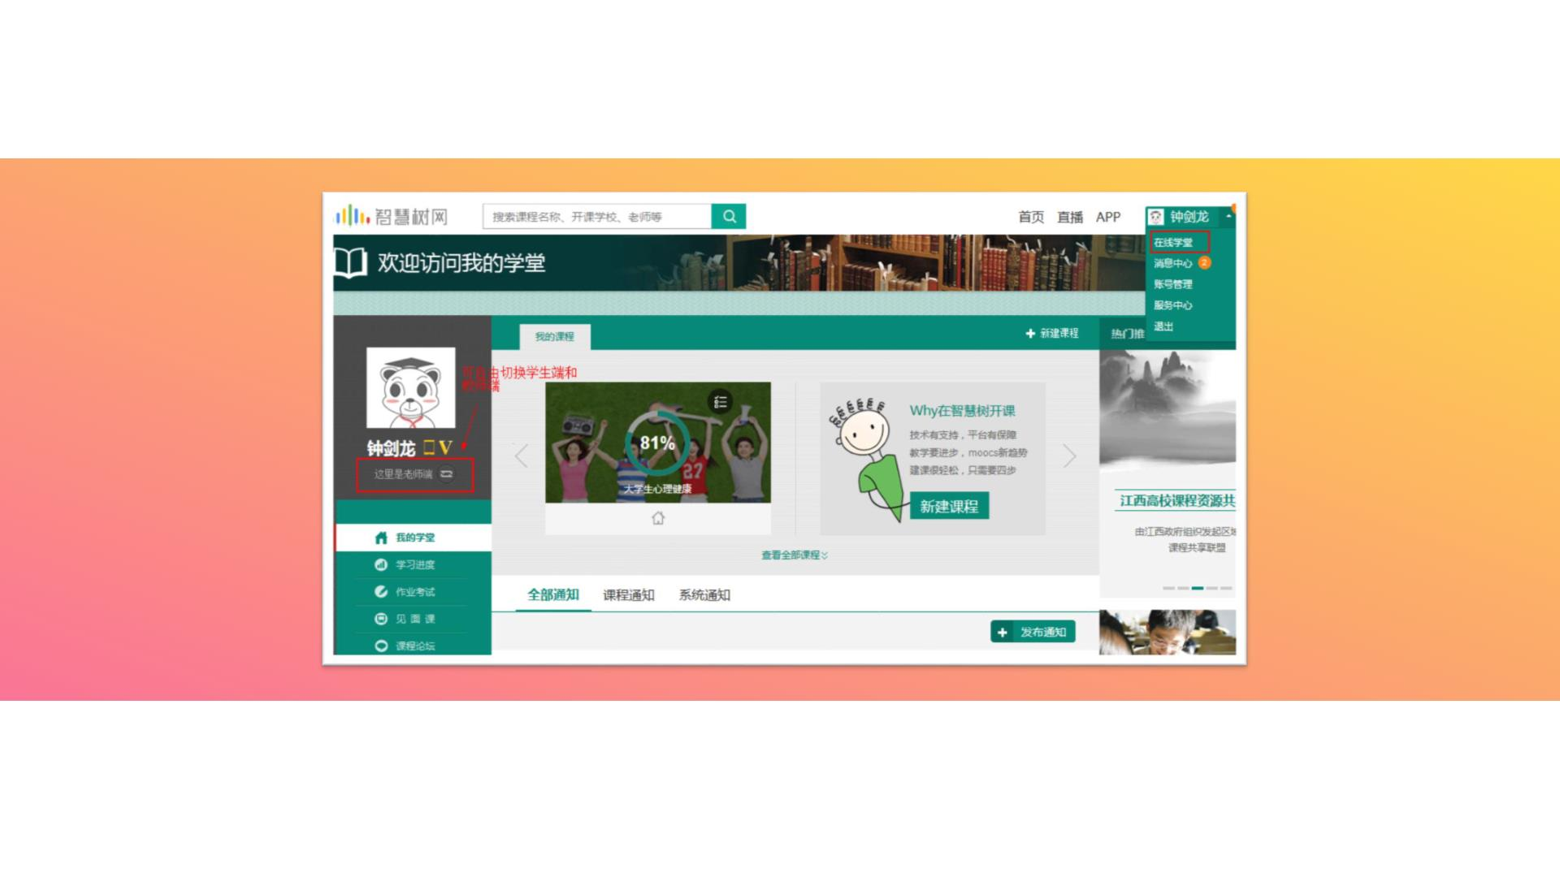
01登录
➢进入登录状态后，点击姓名下方的“在线学堂”即可
进入教师端界面，可以在教师端自由切换为学生端

Slide 6

02 平台操作与课程运行
教学研 学生导 在线学 作业查
讨会 学课 习管理 看批阅
论坛
管理
见面课
管理

Slide 7
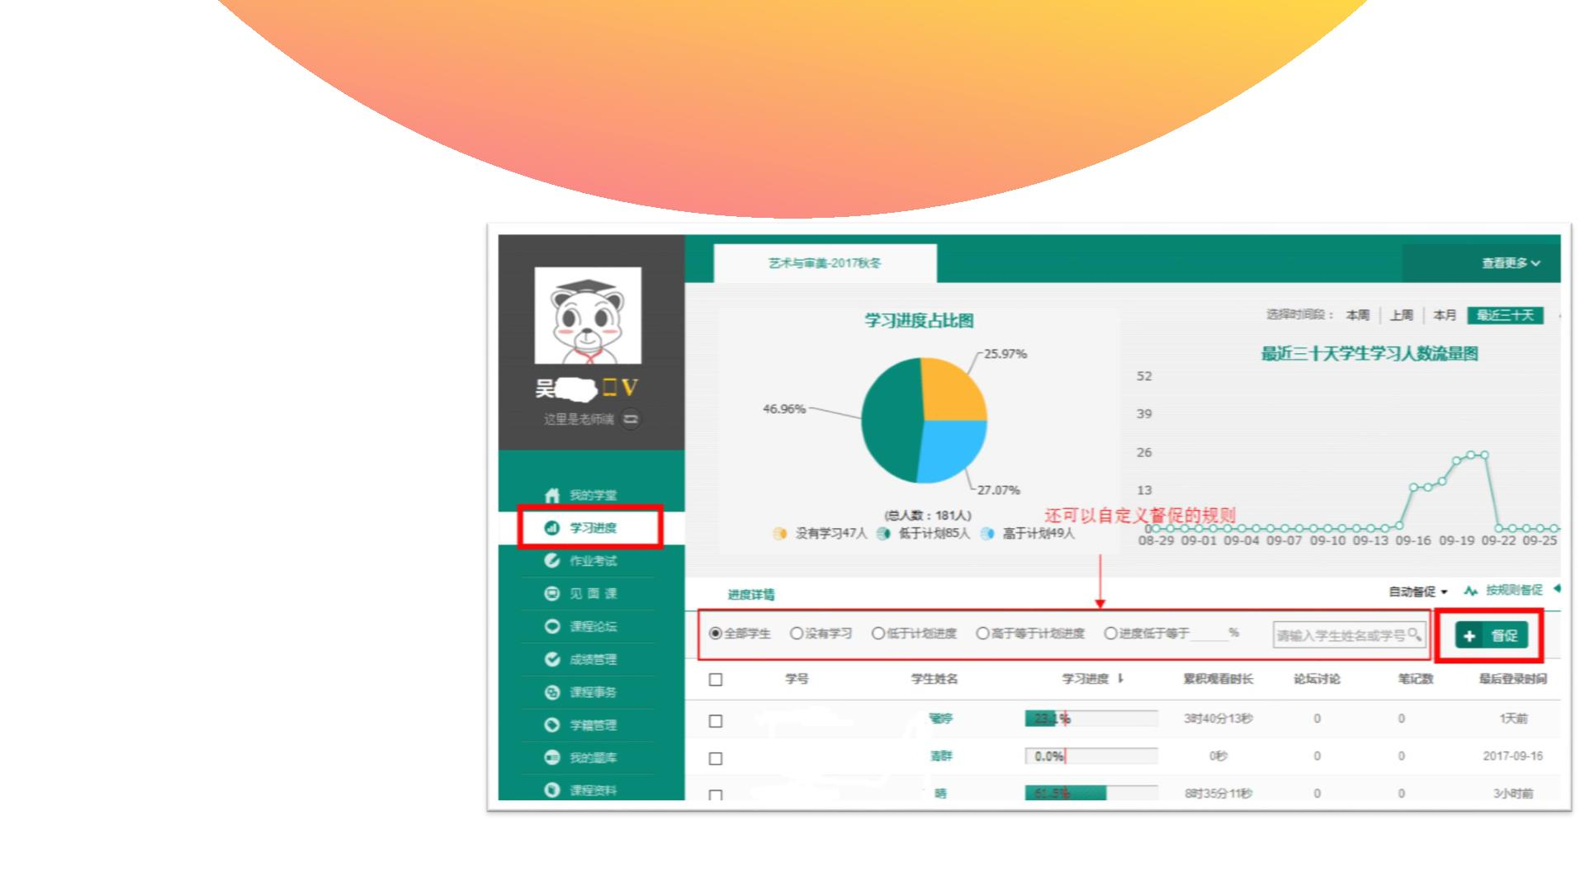
➢ 老师可通过教师端 “学习
进度”栏目对学生的学习行
为进行监督管理，对于进度
落后的学生可通过该栏目的
“督促” 按钮发送督促信
息，学生会在Web端、App
端收到相应学习督促通知。

Slide 8
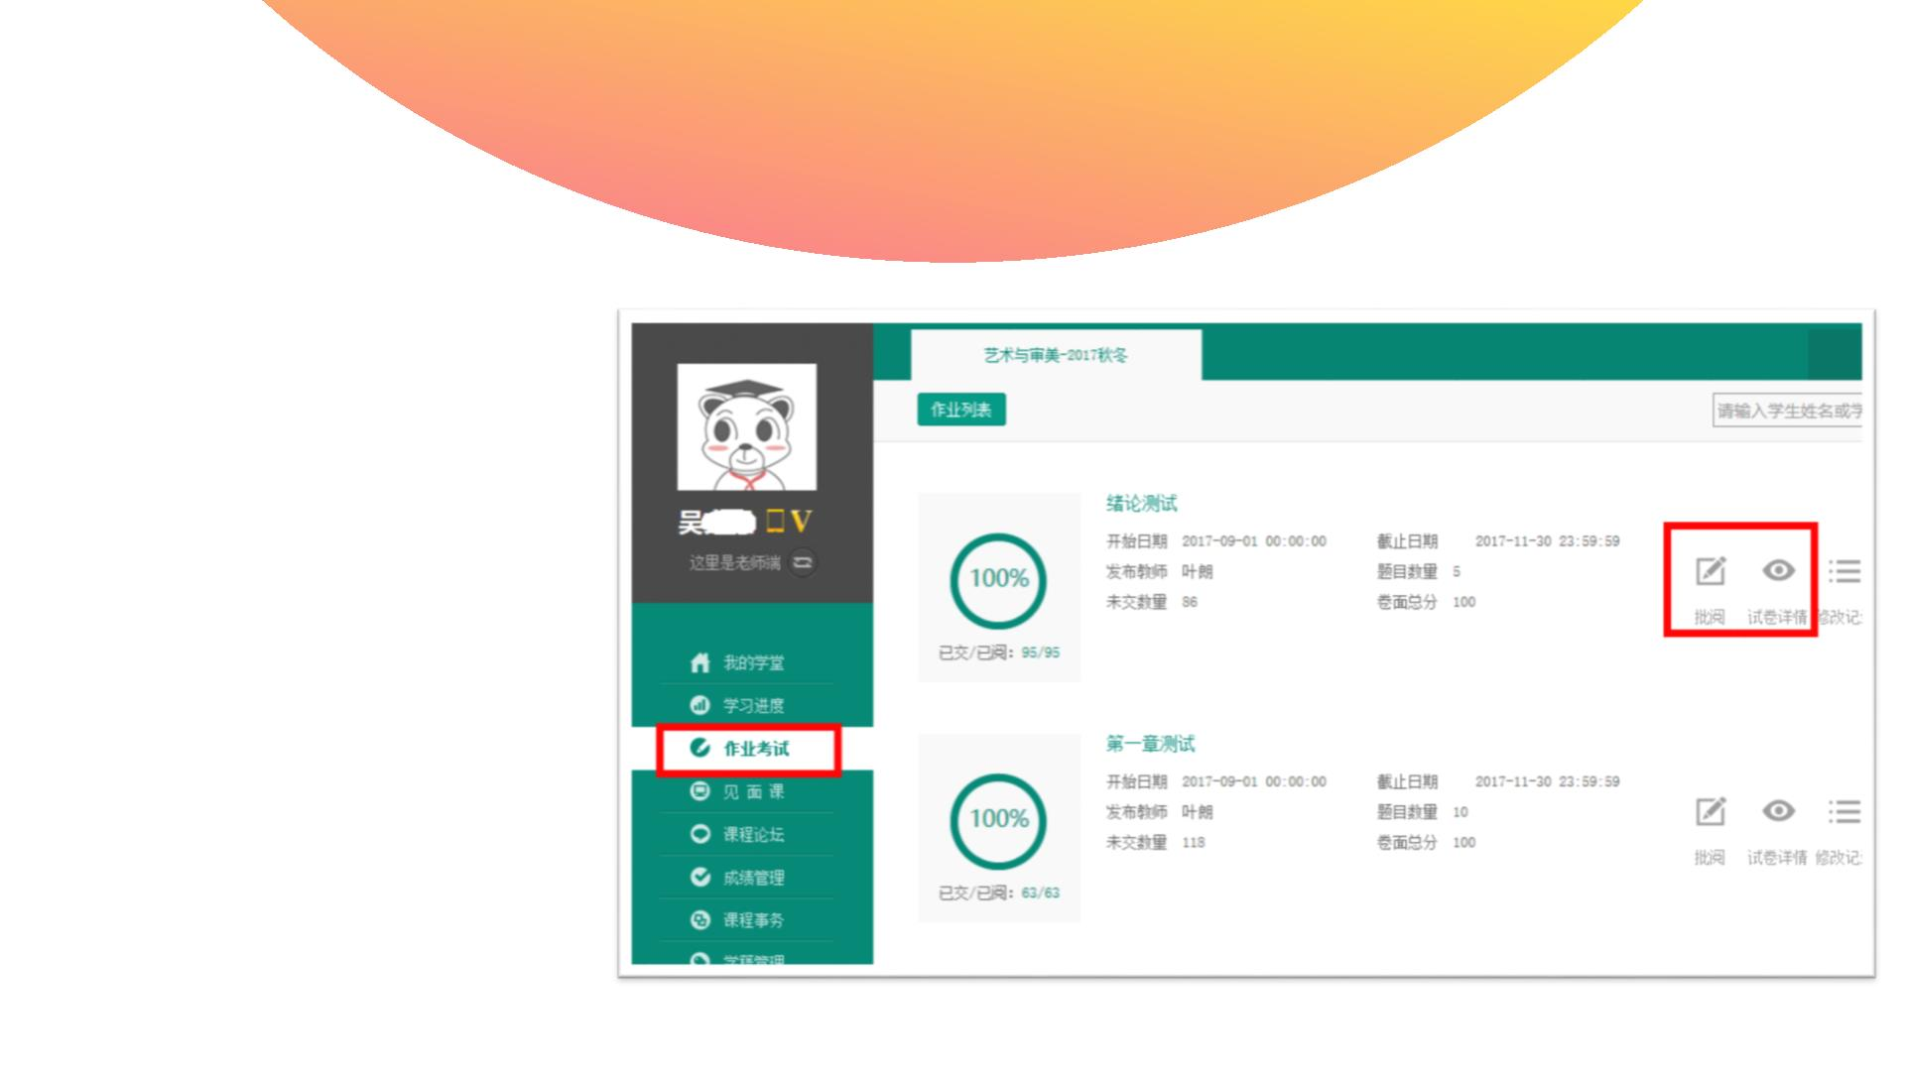
➢ 通过“作业考试”栏目可
查看本课程所有章节测试
的完成情况。
➢ 如设置有主观题的课程可
通过“批阅”按钮进行在
线批阅。
➢ 点击“试卷详情”即可观
看本章节测试具体题目。

Slide 9
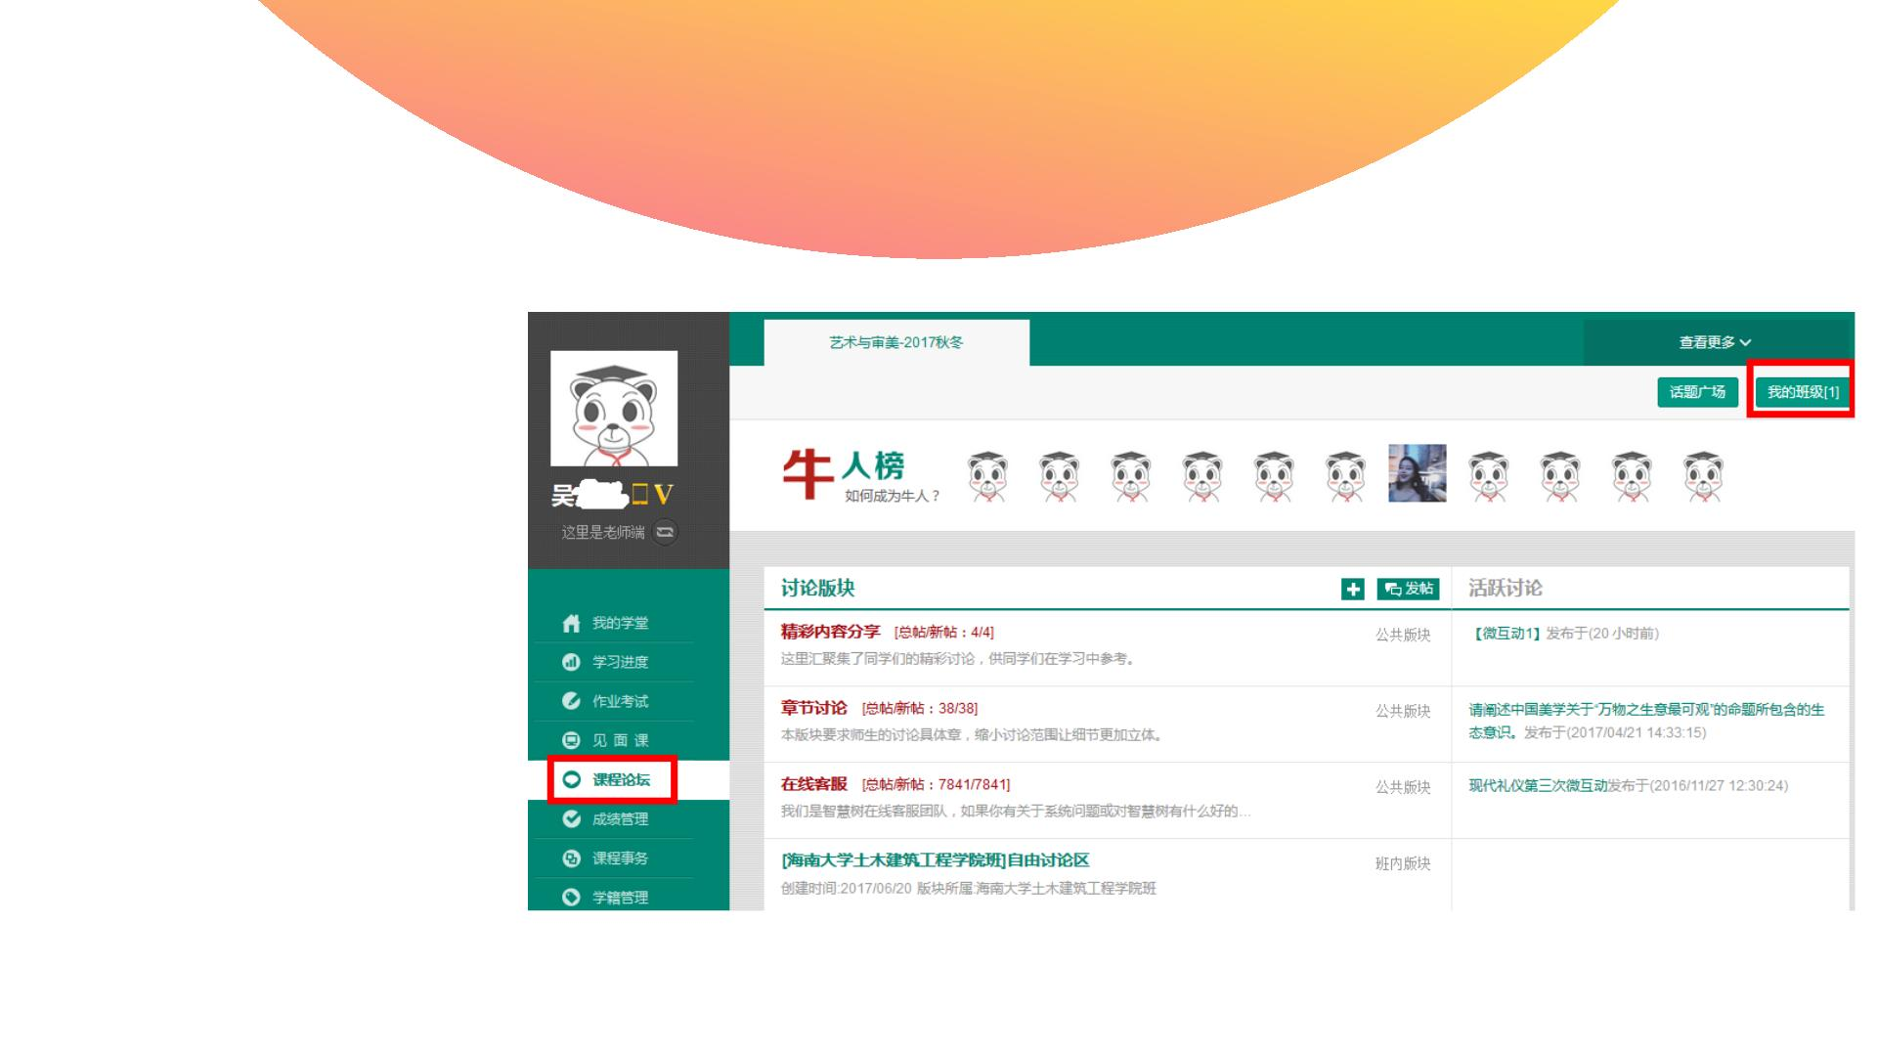
➢ 可通过“课程论坛”栏
目参与论坛互动。
➢ 点击右上角“我的班级”
即可进入本班级所讨论
的论题。老师可在这里
与本班的同学进行互动
交流，发表论题，让同
学们参与讨论。

Slide 10
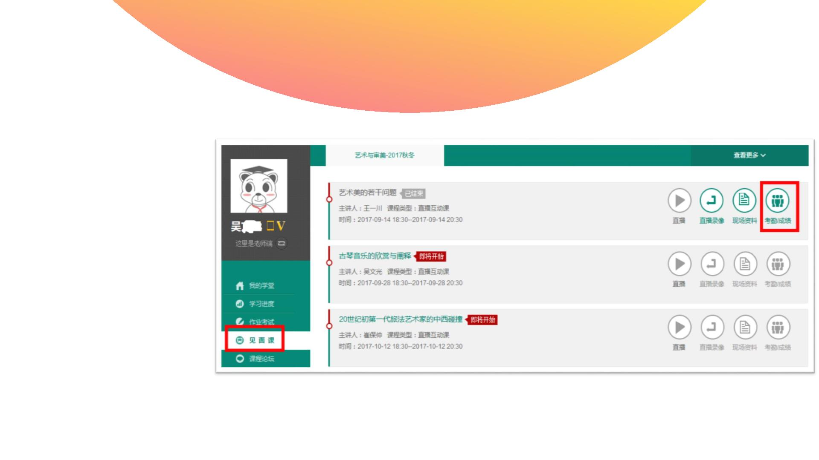
➢ 通过“见面课”栏目可查
看本课程所有见面课时间。
➢ 老师可对见面课考勤/成绩
调整。
➢ 老师如不安排见面课线下
带学的话，可将这部分设
置为学生自行观看。学生
可通过App或者Web端观
看直播或者回看直播。系
统会自动记录学生观看进
度和成绩。

Slide 11
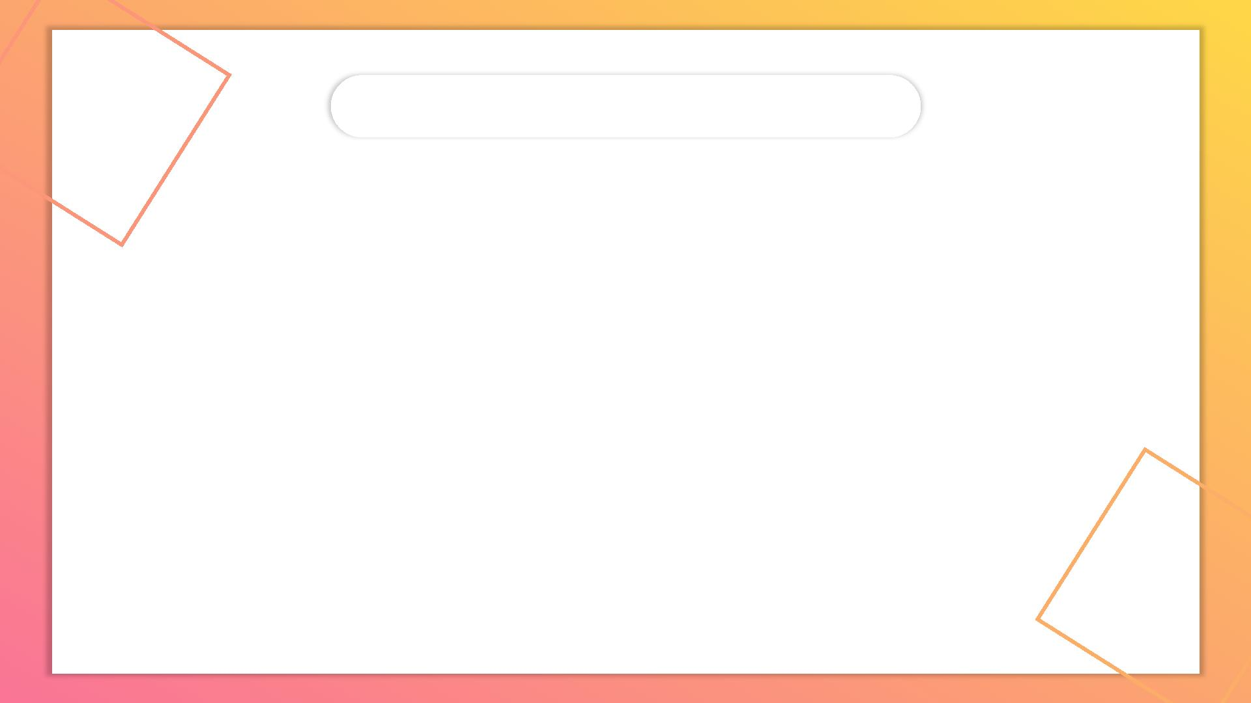
03考核与成绩管理
一、期末考核 二、成绩管理与导出

Slide 12
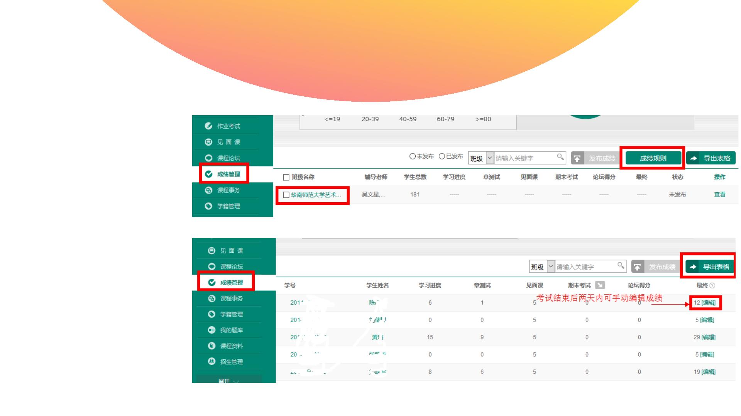
➢ 通过“成绩管理”栏目，
点击“成绩规则”可查看
该课程成绩比例。
➢ 通过“成绩管理”栏目，
点击“班级名称”可查看
每个学生的详细得分情况，
并可通过“导出成绩”按
钮，导出课程成绩。

Slide 13

04
课程事务处理

Slide 14
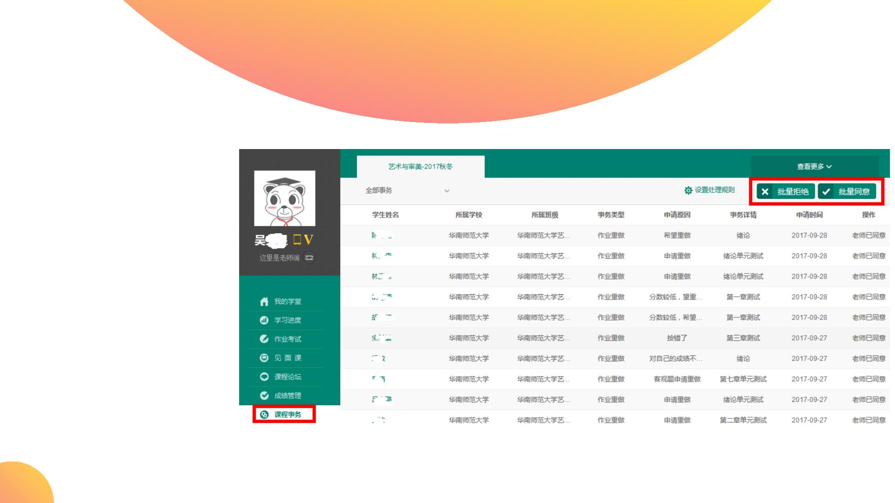
➢ 选课老师可通过“课程
事务”栏目对学生提交
的作业重做等事务进行
审核批准。选定学生，
点击“同意”即可完成
本次审批。

Slide 15

05教师端APP
登录
教学管理
下载与使用
建课
发现与直播

Slide 16
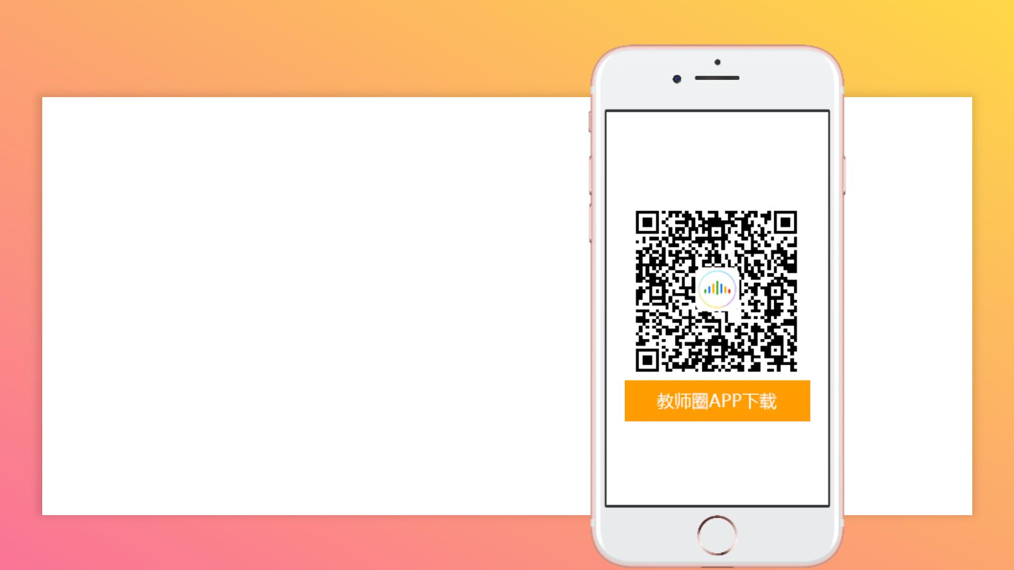
教师圈APP二维码下载

Slide 17
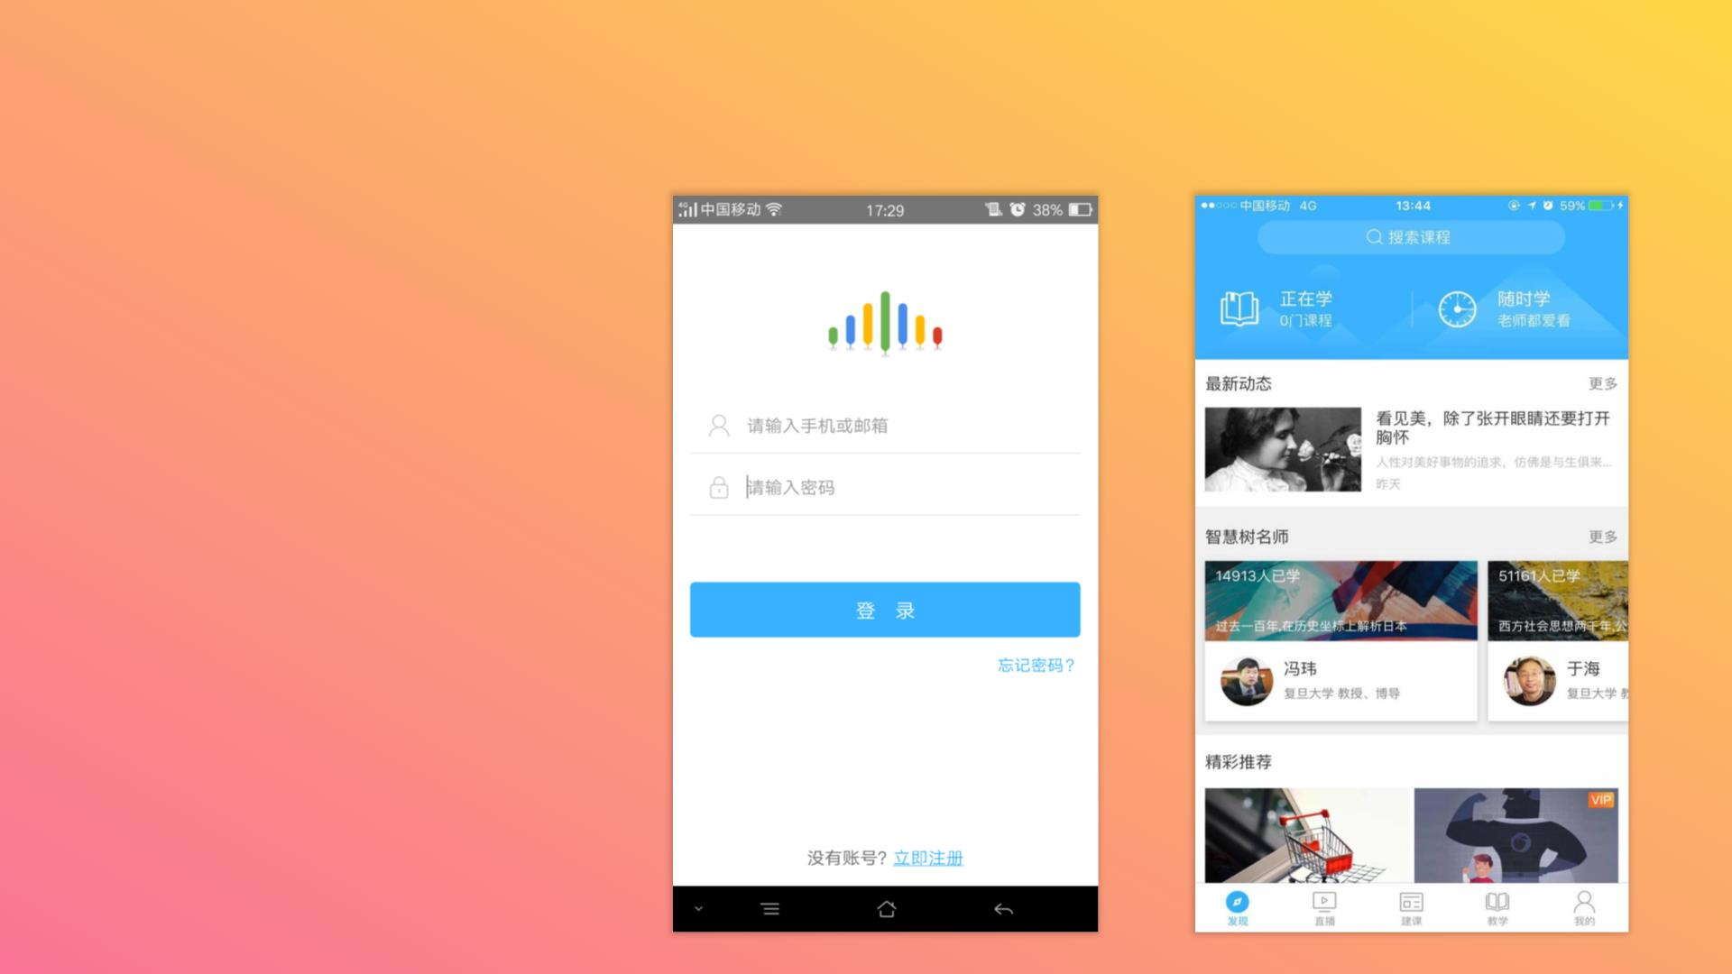
05-1 教师圈登录
➢ 下载智慧树教师端APP
后，进入登录页。
➢ 输入手机号+密码
（123456）登录即可
进入教师端界面。

Slide 18
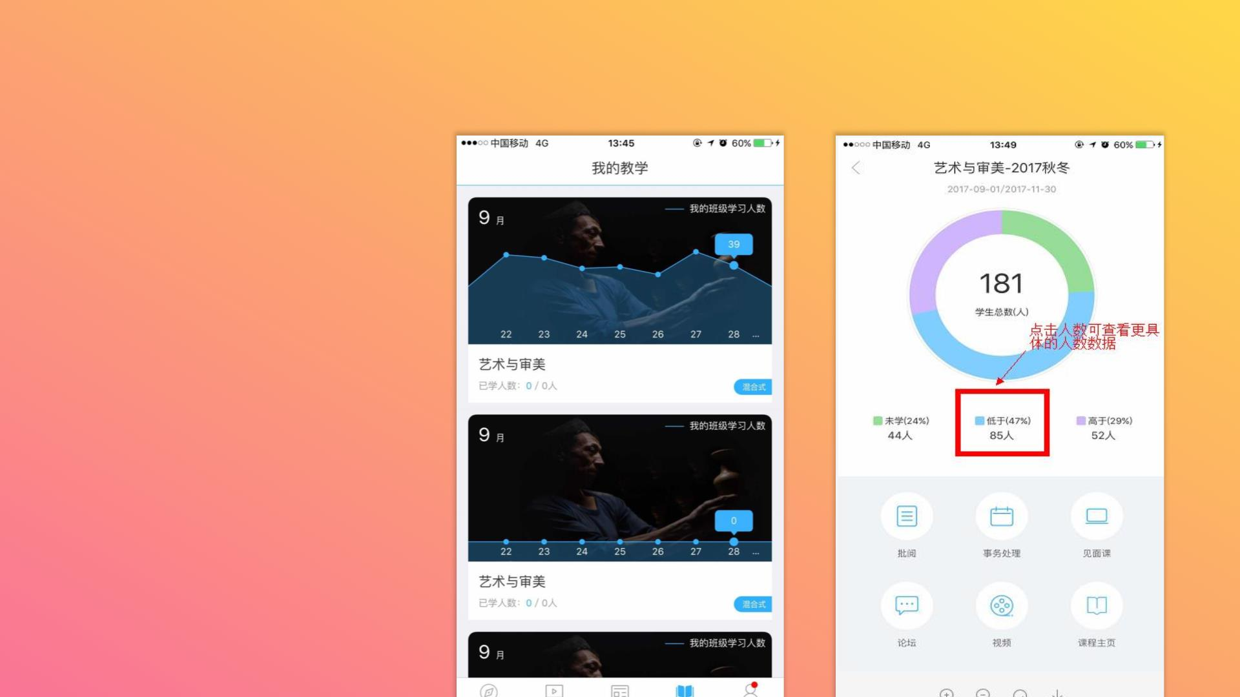
05-2 教学管理
➢ 点击“教学”中可查看
目前学生的人数、学习
进度、批阅主观题试卷、
事务处理、见面课管理、
论坛参与、观看教学视
频，和查阅课程主页。
➢ 所有数据均与Web端同
步。

Slide 19
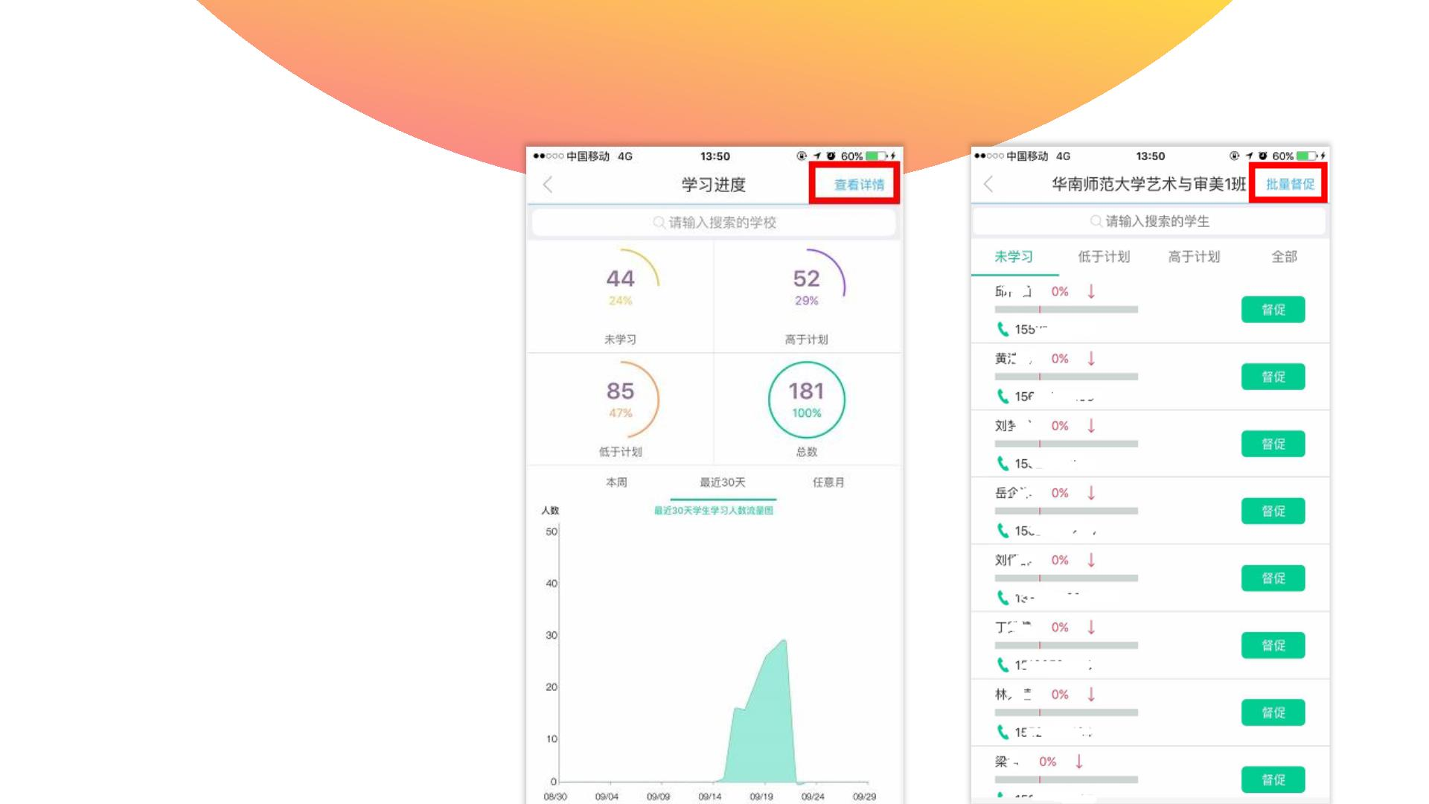
➢ 点击人数进去，可查询
学生学习进度更具体的
数据。
➢ 点击“查看详情”可查
看每位学生的学习进度
情况，低于学习进度的
可进行督促。

Slide 20

05-3 建课
➢点击“建课”可查看建课
的具体内容。

Slide 21
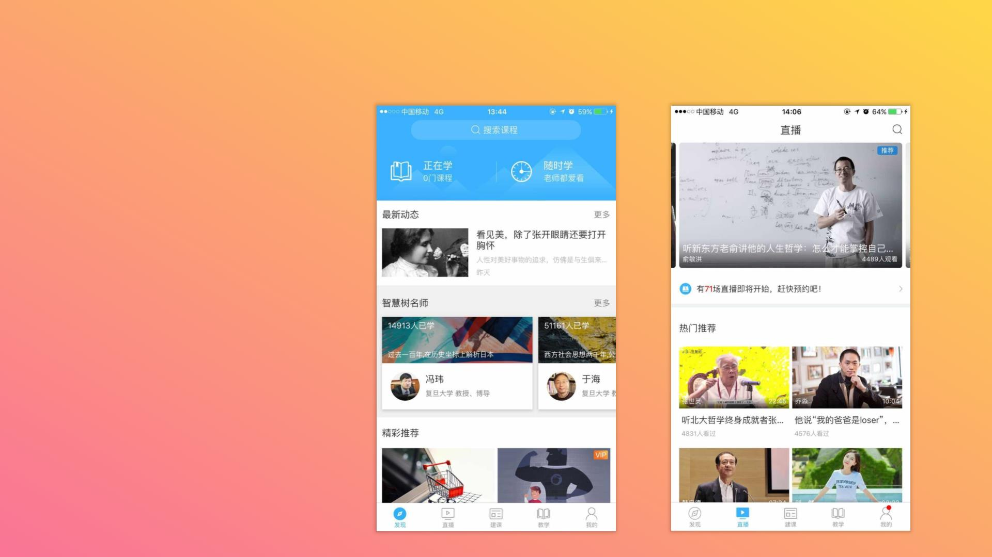
05-4 发现与直播
➢ 点击“直播”与“发现”
栏目课观看智慧树最新
推出的直播内容，以及
会议内容。

Slide 22
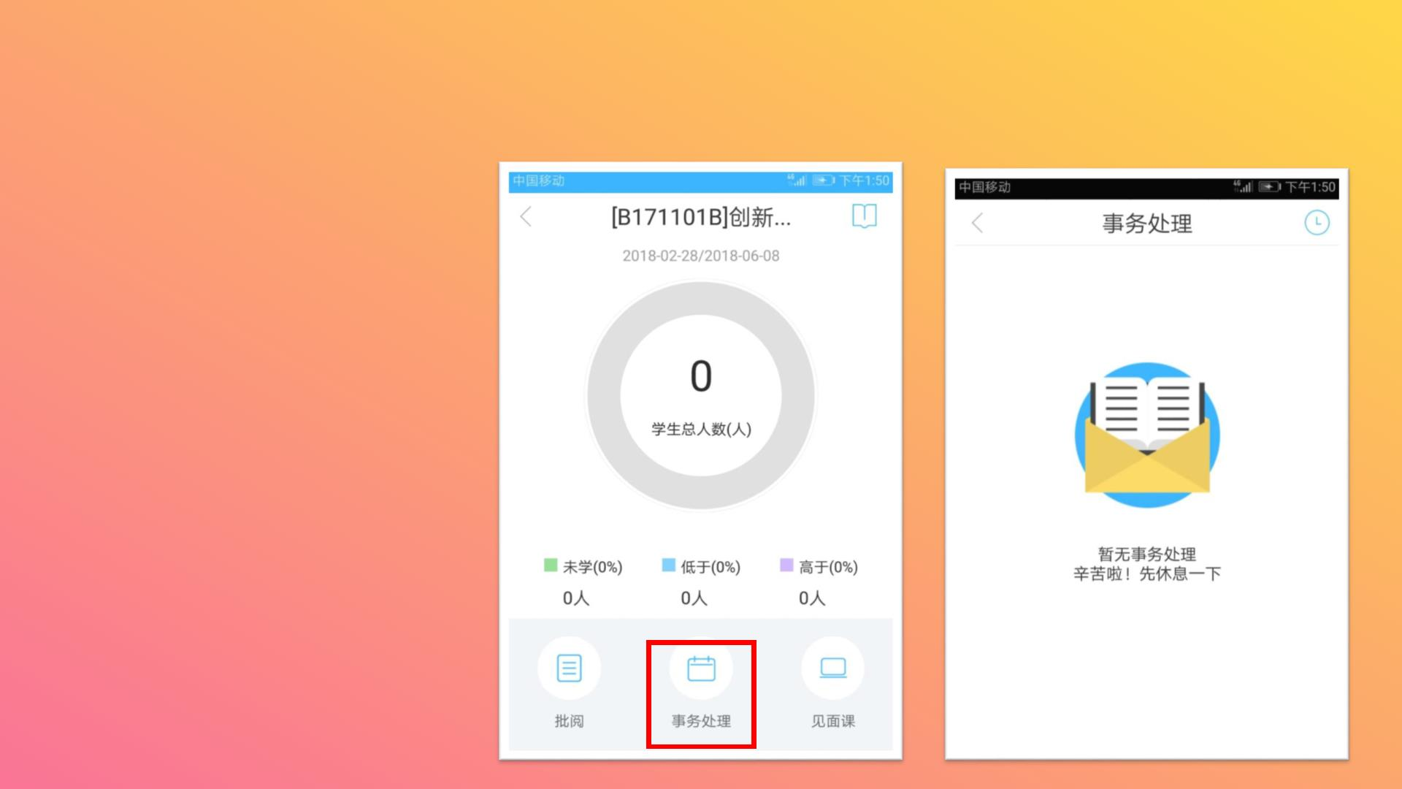
请假审批（App端）
通过上述步骤进入
到该页面，点击事
务处理会出现相对
应界面处理学生请
假事宜

Slide 23
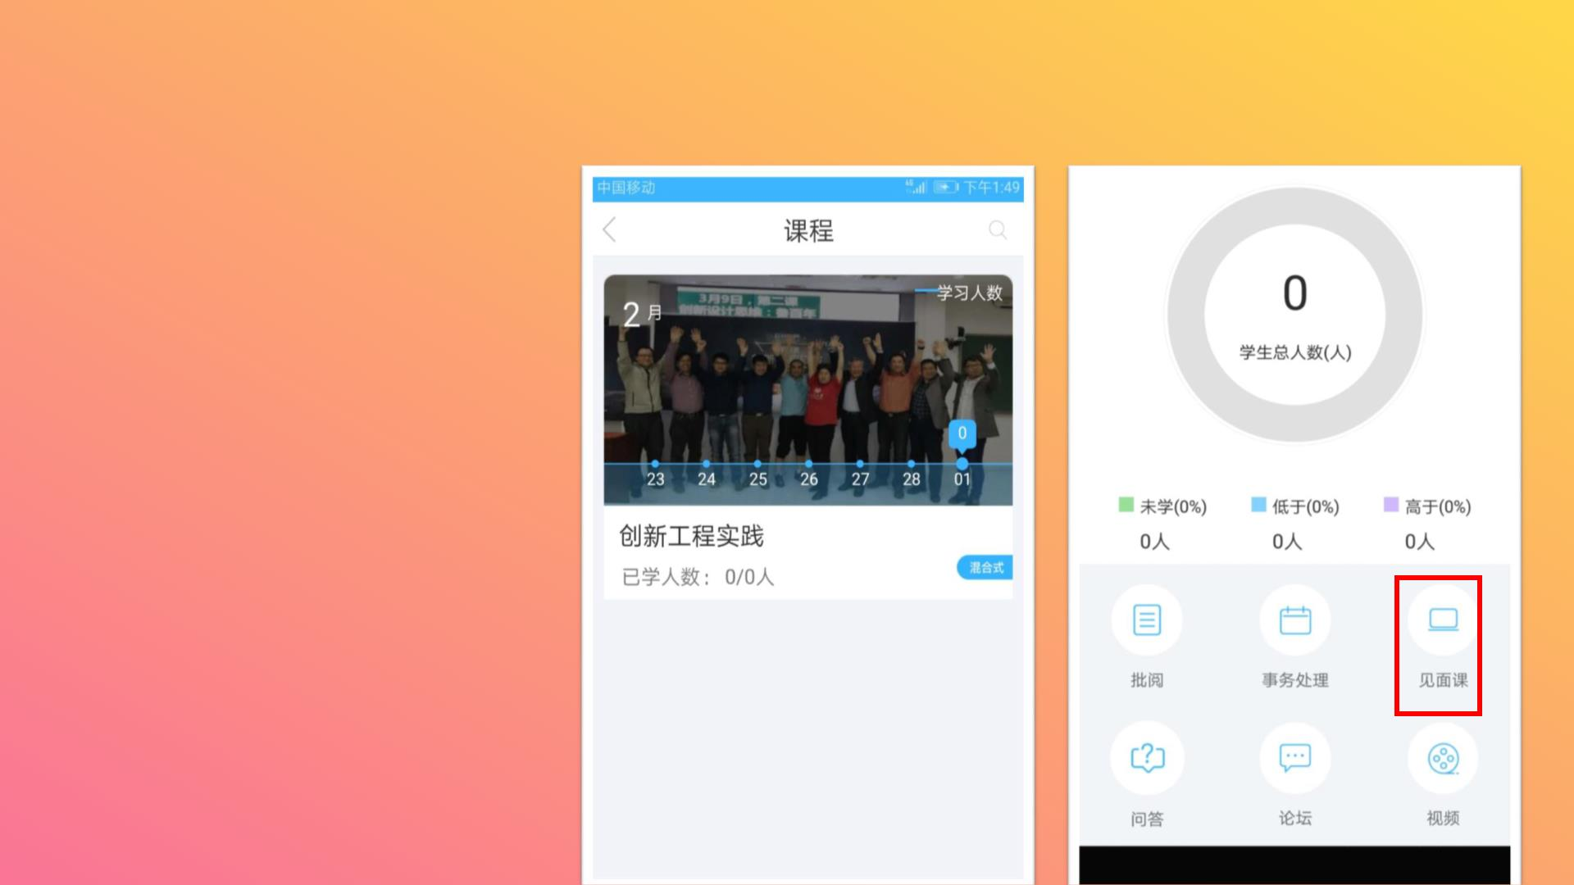
见面课签到（APP）
进入教师圈APP，通过
点击课程，然后再次点
击相应课程（左图）进
入该页面（右图），点
击见面课

Slide 24
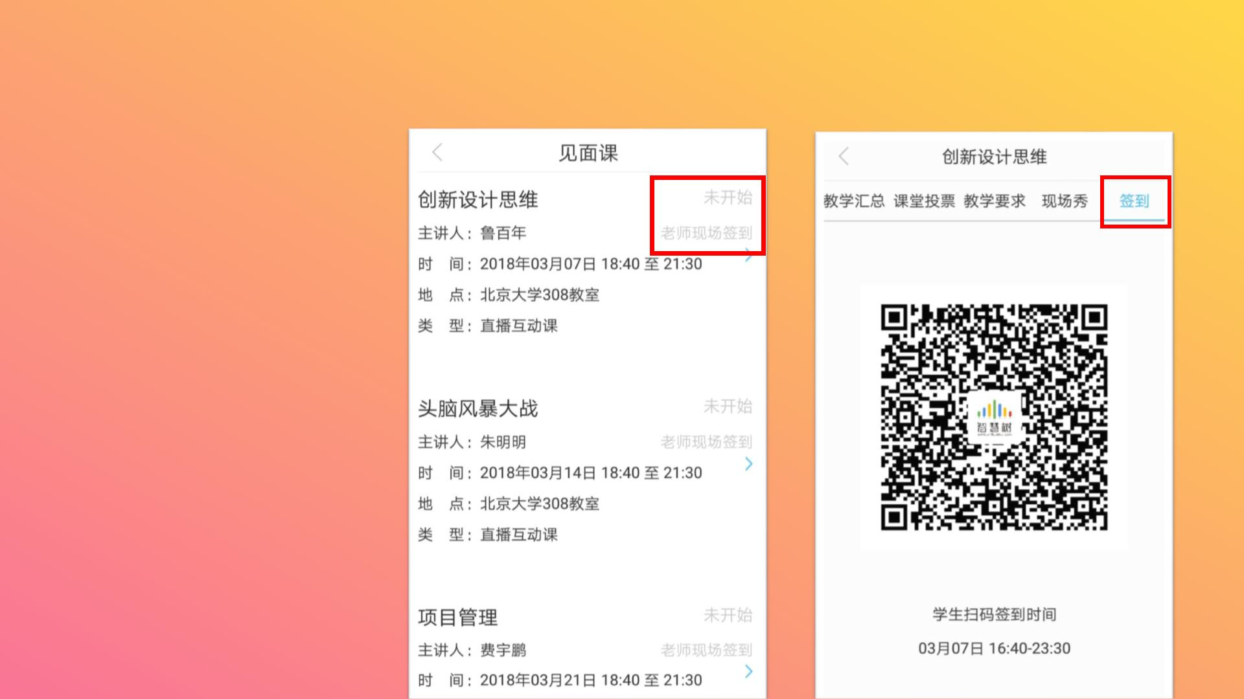
见面课签到（APP）
通过上页点击见面课
进入见面课页面(左
图)，点击红色区域后
进入相对应课程，再
点击(右图)最右侧签
到即可显示二维码界
面

Slide 25
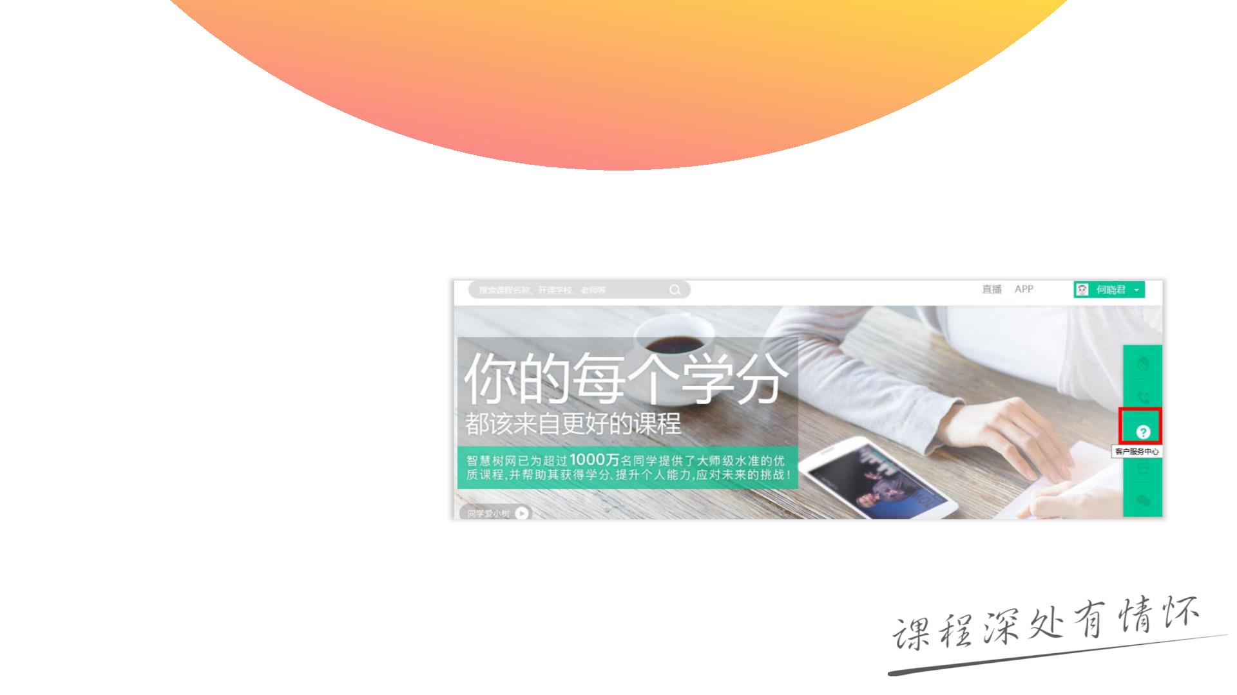
➢ 有任何疑问可咨询智慧树平
台首页在线客服。
➢ 也可拨打免费客服热线：
400-829-3579。
➢ 更多平台使用操作说明请点
击图中红色框所示客户服务
中心。观看学生/教师操作说
明。

Slide 26


